Slide 1
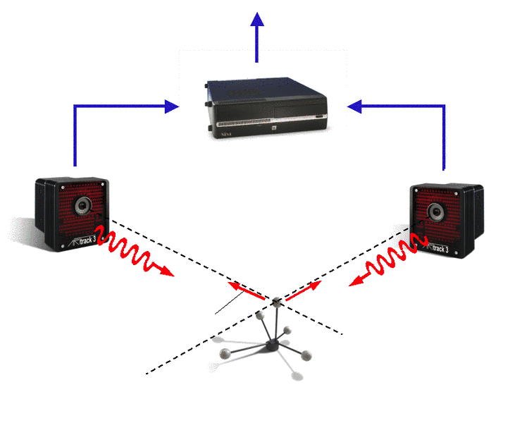
Données en sortie 3 ou 6 degrés de liberté
Données 2d des caméras vers le PC
Flashs infrarouges des caméras de tracking
Lumière infrarouge reflétée
Interesection des rayons optiques = position du marqueur
Rayon optique calculé

